Slide 1


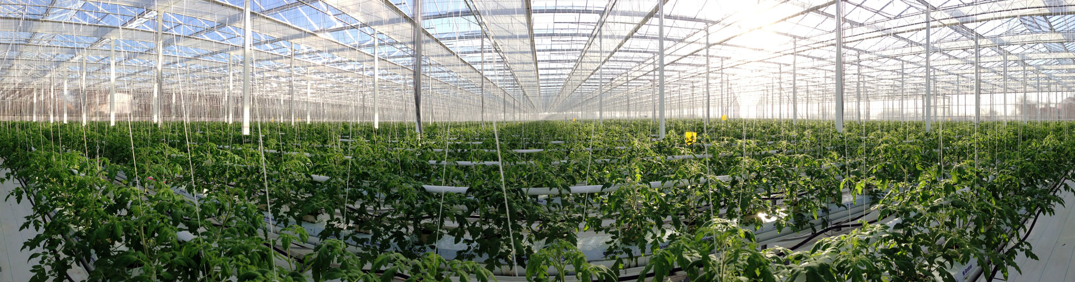


Supervision de serre
CHESNOUARD Dylan
GERARD Samuel
NGUENE Steven
RINEAU Willy
M ANGIBAUD

Slide 2










Présentation du projet
Le Groupe Olivier est spécialisé dans la production de tomates et de concombres sous serres en verre dans la région nantaise à Haute-Goulaine et Saint-Julien-de-Concelles.
Ainsi, l’entreprise voudrait superviser l’état de la serre, tout en récupérant et stockant l’ensemble des données suivantes :

Slide 3

Rôle des étudiants
Etudiant 1 : Steven
Partie rapsberry acquisition
Etudiant 3 : Samuel
Partie BDD avec le serveur Wamp
Etudiant 2 : Willy
Partie Web avec Netbeans
Etudiant 4 : Dylan
Partie Application androïd avec androïd studio

Slide 4
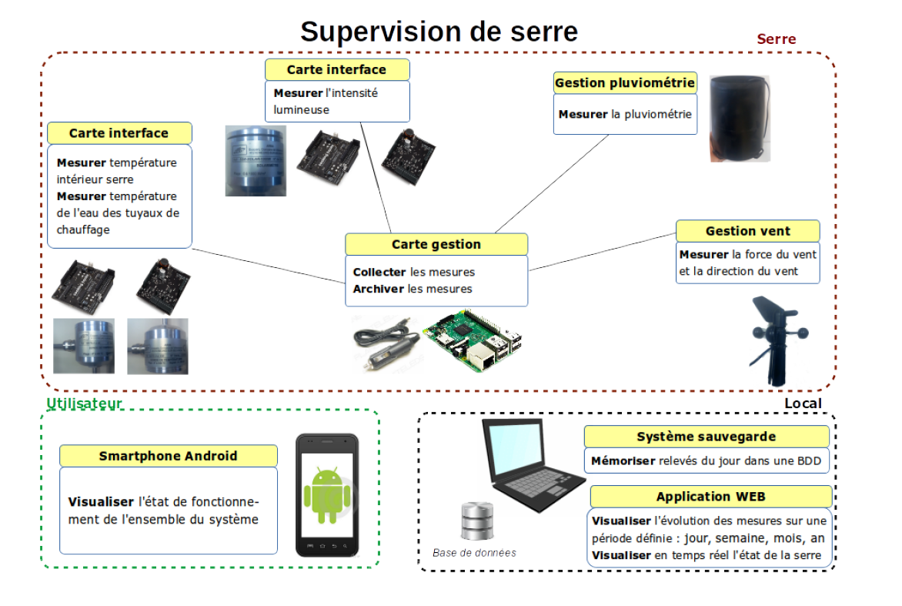
Synoptique du projet

Slide 5
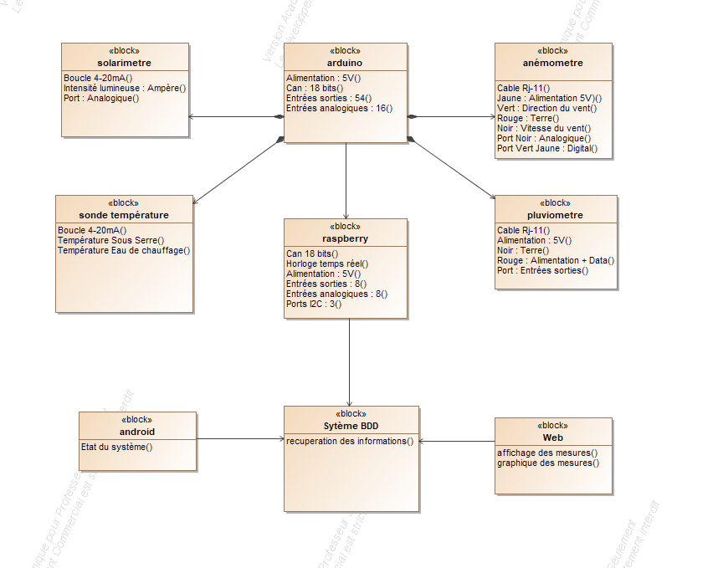
Diagramme de bloc

Slide 6
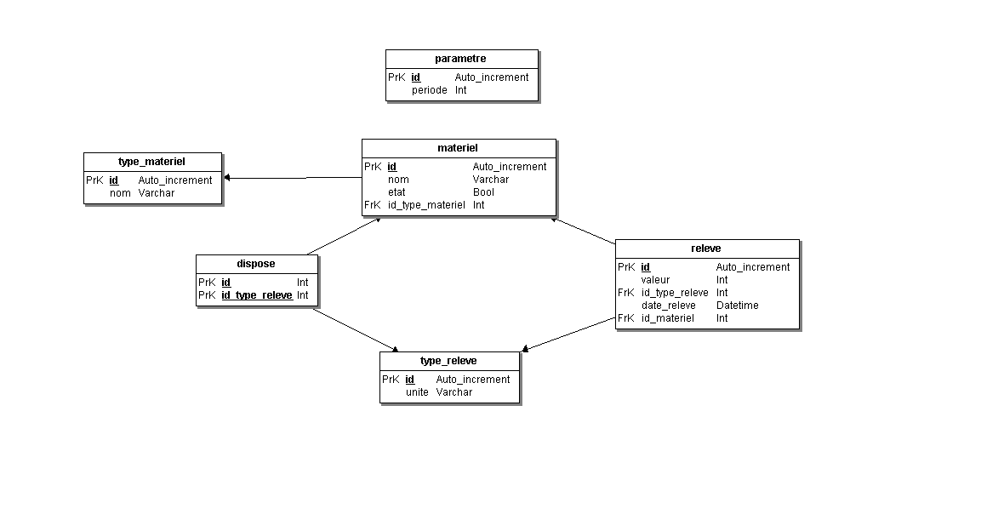
Base de données

Slide 7
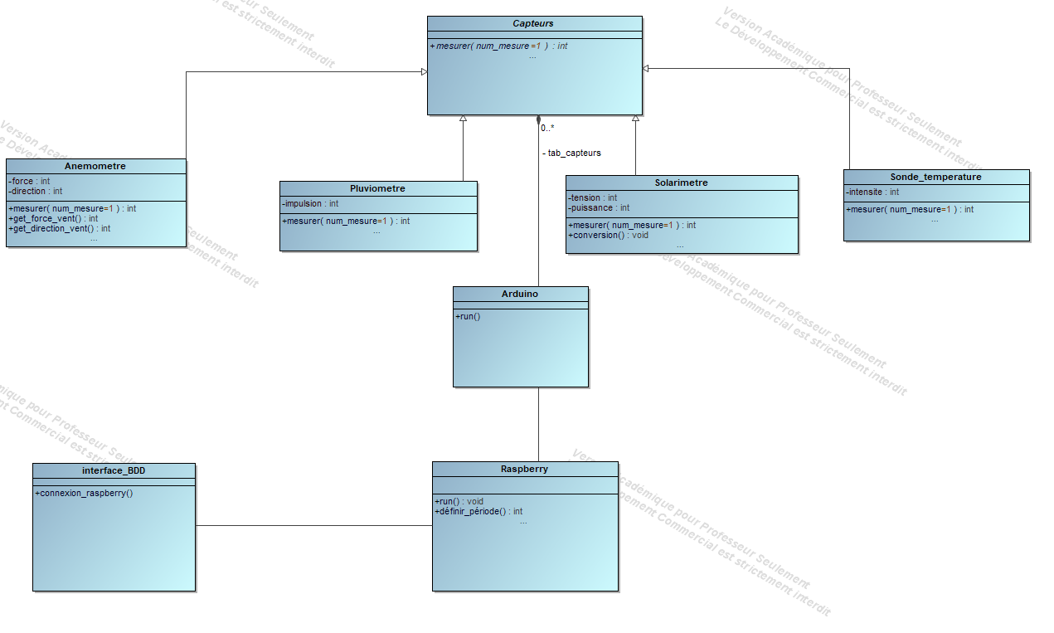
Diagramme de classe

Slide 8



Analyse du matériel
Utilisation de la boucle 4-20
Solarimètre de 0 à 1000 w/m²
Utilisation des ports analogiques et digitaux pour connecter les différents capteurs
Pulsation tous les 0,2mm d’eau
Utilisation de la Raspberry pour la connexion a l'Arduino puis a la base de données
Vitesse : 1km/h = 1600 tours par heure
Direction : utilisation du bus CAN pour convertir la tension en code puis en direction
Utilisation de la boucle 4-20
Capteurs de température pt100 :
de 0 à 100 °C
de 0 à 45 °C

Slide 9


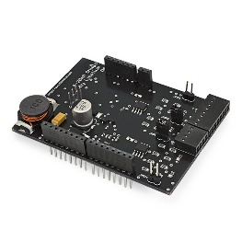
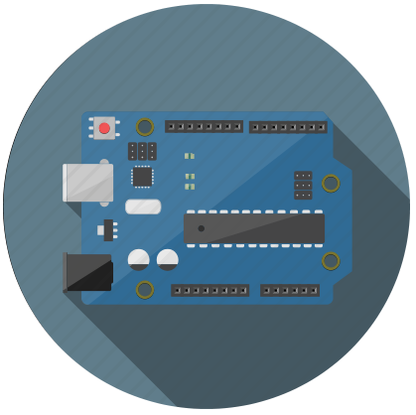
Solutions trouvées
Afin de pouvoir accéder de partout à l’état des serre :
Hébergement de la base de données sur un serveur OVH
Pour mettre en place la boucle 4-20 mA :
Choix de l’adaptateur Current Loop Sensor Board
Liaison Arduino à Raspberry :
Choix de liaison par USB

Slide 10
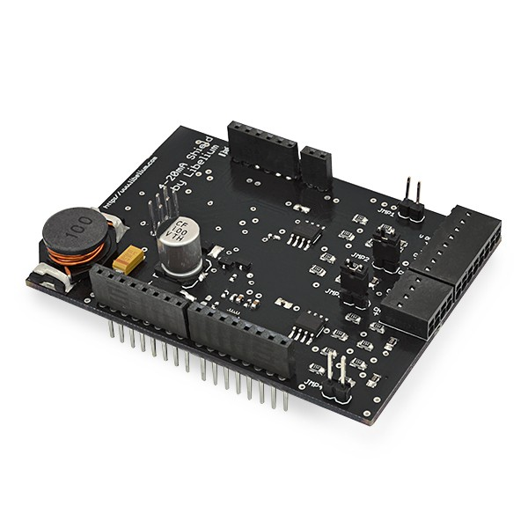
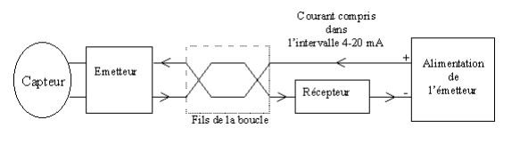
Boucle 4/20mA
Avantages
Très bonne immunité aux bruits
Peu de fils
Détection de la panne
Plusieurs canaux (plusieurs capteurs possibles)
Current Loop Sensor Board

Slide 11
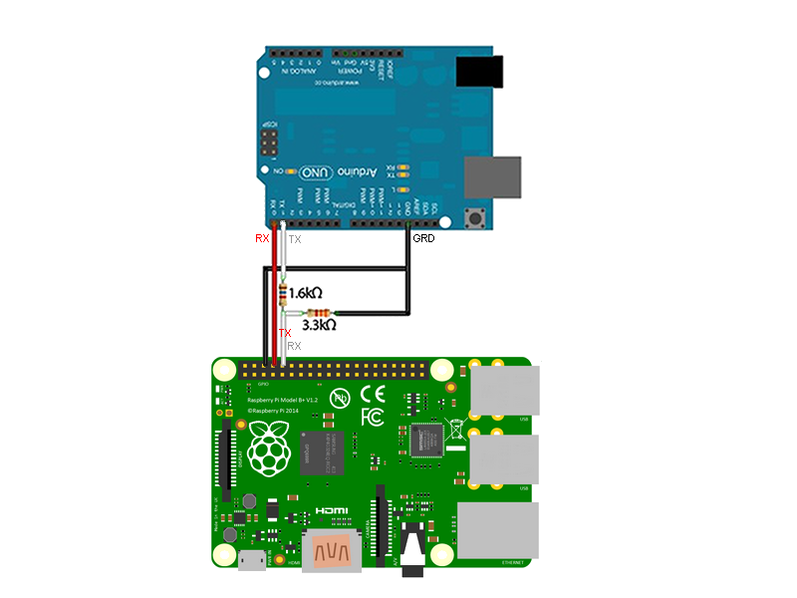
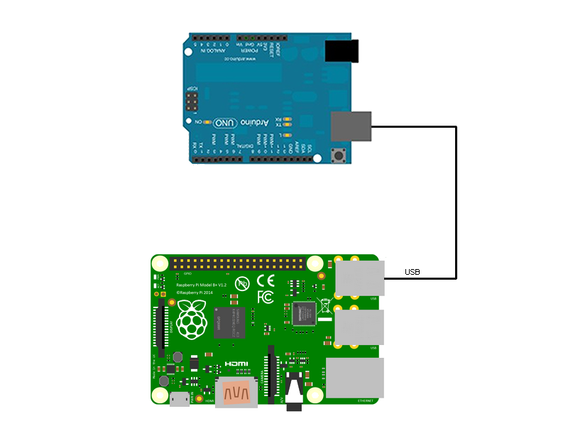
Arduino to Raspberry
Solution 1 :
Solution 2 :

Slide 12


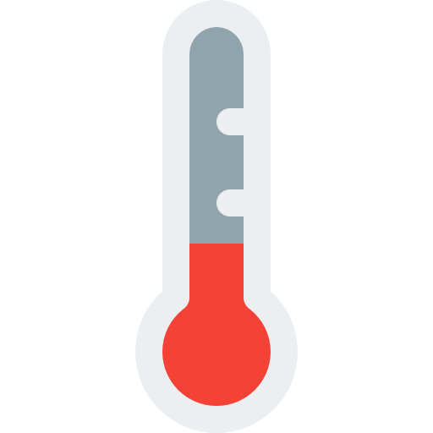


Partie Personnelle
Mise en place de la BDD :
Collection des dernières mesures
Mise en place page php :
Visualisation de l'état en temps réel de la serre
Mise en place de la boucle 4-20 mA (avec Willy) :
Acquérir la mesure température

Slide 13
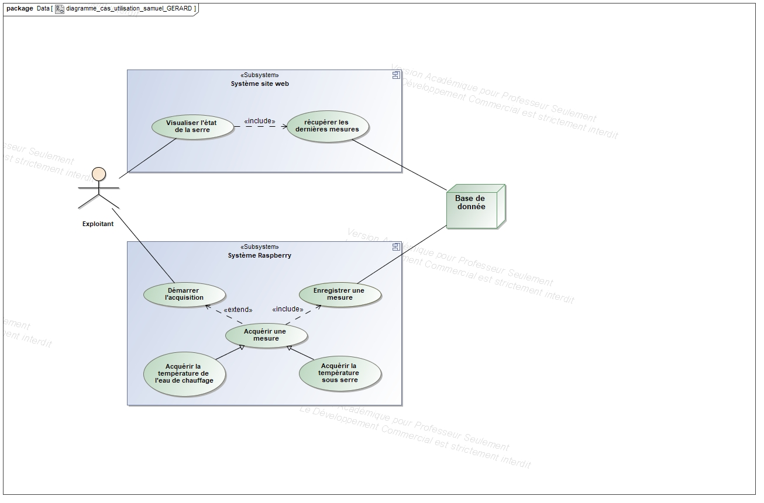
Diagramme de cas d’utilisation

Slide 14
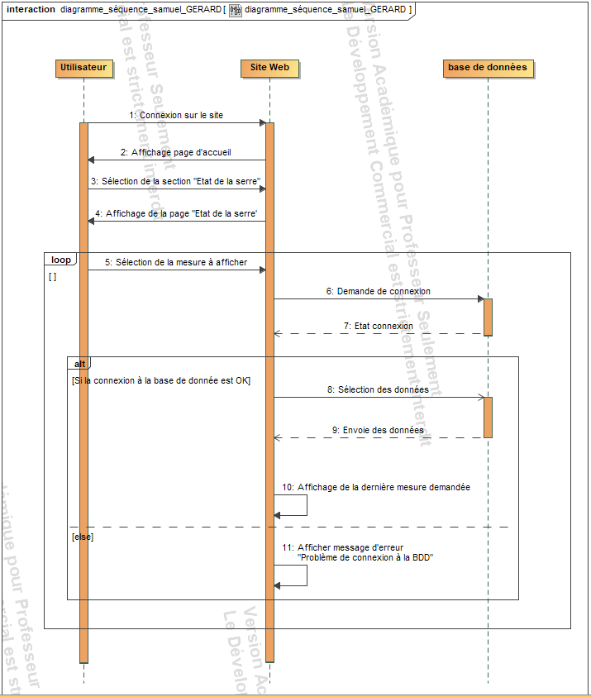
Diagramme de séquence

